Slide 1
Universidade Federal de Pelotas Faculdade de Medicina/Departamento de Medicina Social Especialização em Saúde da Família
Melhoria na qualidade da atenção do programa de pré-natal e puerpério na UBS/ESF Canto da Palmeira, Esperantina, PI
Especializanda: Elba Elena Mulet Fernández Orientadora: Marta Caires de Sousa

Slide 2
Introdução
Houve uma significativa redução da mortalidade materna e infantil no Brasil nas últimas décadas, no entanto, em algumas regiões do país os indicadores de óbitos maternos e neonatais ainda apresentam índices elevados.
A realidade social e sanitária de muitas regiões fazem com que ainda ocorram mortes por causas evitáveis, principalmente, no que diz respeito às ações dos serviços de saúde e entre elas a atenção ao pré-natal, ao parto, à puérpera e ao recém-nascido.
Para um melhor acompanhamento das gestantes e das puérperas foram realizadas diversas ações, da assistência à promoção, de modo a ter melhorias na atenção ao pré-natal e puerpério, contribuindo para a redução da morbimortalidade materna e infantil.

Slide 3
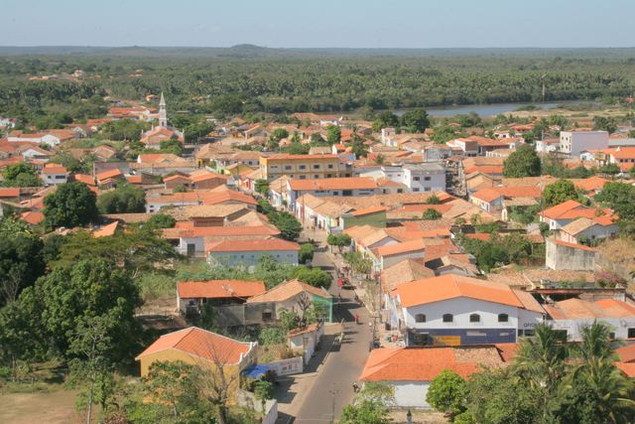
Caracterização do Município
Esperantina - Localizada a 180 Km
de Teresina.
Possui aproximadamente 38.607 habitantes.
Conta com 18 Unidades Básicas de Saúde (10 na zona rural e 08 na zona urbana).
16 equipes de saúde da família.
12 equipes de saúde bucal.
02 equipes NASF.
01 hospital regional.

Slide 4
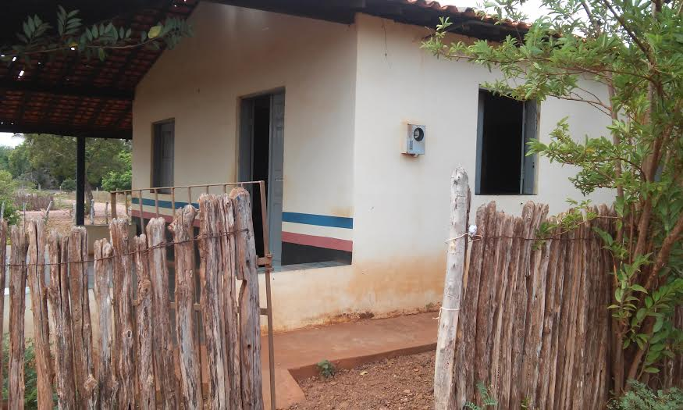
Caracterização da UBS
A UBS Canto da Palmeira: localiza-se na zona rural.
A 16 km da zona urbana.
População de 2.477 pessoas.
Abarca atendimento das comunidades de Tinguis, Malhada do Meio e Mocos.

Slide 5
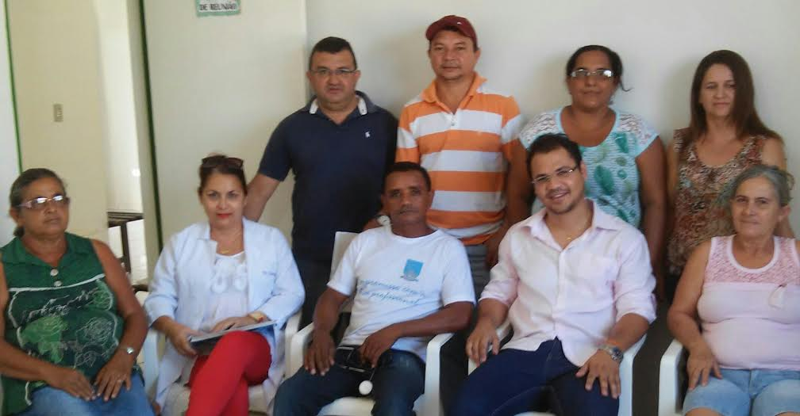
Caracterização da equipe
Equipe é formada por:
Enf: Francisco A. Barros
Técnico de enf: Francisco de Assis Oliveira Santos
Médica: Elba Elena Mulet Fernandez
ACS:
Francisco de Oliveira
Silvana Ribeiro
Carmelita Oliveira
Leidiane Oliveira Lima
Hilda Alves Fontenele
Vicência do Nascimento
Elizamar Machado

Slide 6
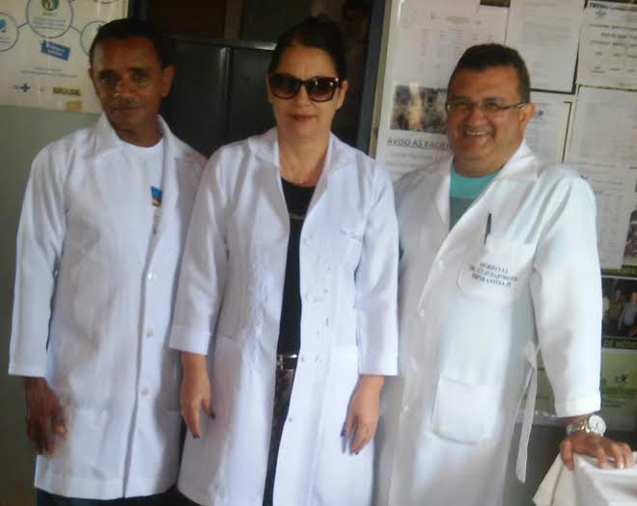
Membros da equipe de saúde

Slide 7
Objetivo geral
Melhorar a qualidade de atenção ao Pré-natal e ao Puerpério na UBS/ESF Canto da Palmeira no município de Esperantina/PI.

Slide 8
Metodologia
AÇÕES
REALIZADAS
EM QUATRO
EIXOS
AVALIAÇÃO
E
MONITORAMENTO
ENGAJAMENTO
PÚBLICO
ORGANIZAÇÃO
E
GESTÃO DO
SERVIÇO
QUALIFICAÇÃO DA
PRÁTICA
CLÍNICA

Slide 9
REGISTROS
PRONTUÁRIOS
FICHA ESPELHO
MONITORAMENTO E
AVALIAÇÃO
PLANILHA DE COLETA DE DADOS

Slide 10
Logística
Manual Técnico de Atenção ao Pré-natal e ao Puerpério do MS
Registro
Ações

Slide 11
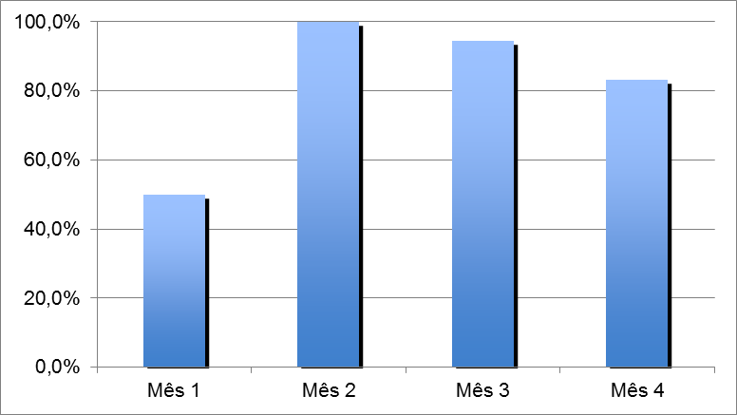
Objetivo 1. Ampliar a cobertura de pré-natal
Meta 1.1Cadastrar 100% das gestantes na área de UBS no programa de atenção ao pré-natal na unidade básica de saúde.
100%
94,4%
18
83,3%
17
15
50%
09
Figura 1. proporção de gestantes cadastradas no Programa de Pré-natal na UBS/ESF Canto da Palmeira.

Slide 12
Objetivo 2. Melhorar a qualidade de atenção ao Pré-Natal
Meta 2.1 Garantir a 100% das gestantes o ingresso no programa de pré-natal no primeiro trimestre da gestação.
Figura 2. proporção de gestantes captadas no primeiro trimestre de gestação na UBS/ESF Canto da Palmeira.

Slide 13
Objetivo 2. Melhorar a qualidade de atenção ao Pré-Natal.
Meta 2.2. Realizar pelo menos um exame ginecológico por trimestre em 100% das gestantes.
100%
100%
100%
18
17
15
44,4%
04
Figura 3. proporção de gestantes com pelo menos um exame ginecológico por trimestre Programa de Pré-natal na UBS/ESF Canto da Palmeira.

Slide 14
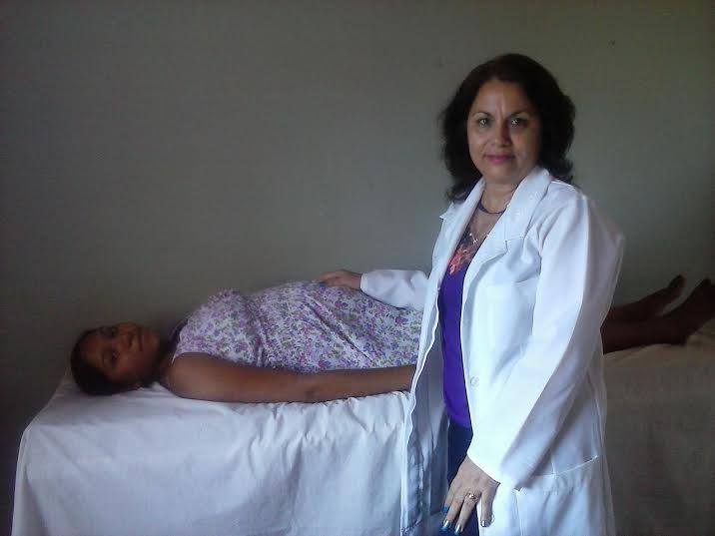
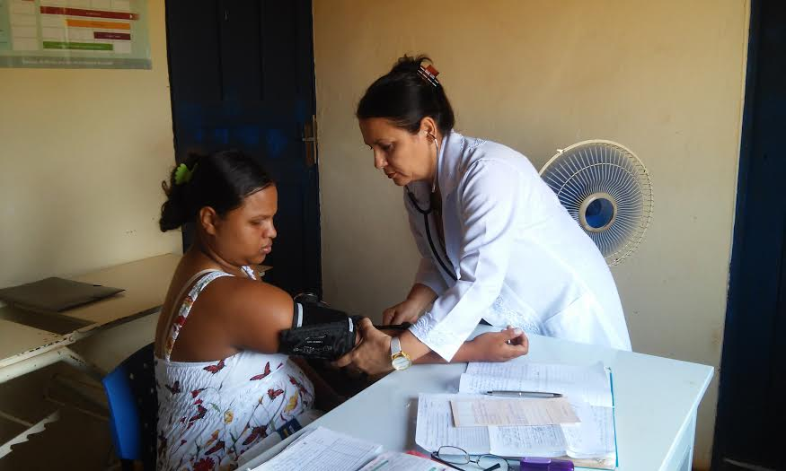
Atendimento às gestantes

Slide 15
Objetivo 2. Melhorar a qualidade de atenção ao Pré-Natal.
Meta 2.3. Realizar pelo menos um exame de mamas em 100% das gestantes.
Meta 2.4. Garantir a 100% das gestantes a solicitação de exames laboratoriais de acordo com protocolo.
Meta 2.5. Garantir a 100% das gestantes a prescrição de sulfato ferroso e ácido fólico conforme protocolo.
Meta 2.6. Garantir que 100% das gestantes estejam com vacina antitetânica em dia.
Meta 2.7. Garantir que 100% das gestantes estejam com vacina contra hepatite B em dia.
Todas as metas acima foram cumpridas em 100% durante os 04 meses da intervenção.
Não tivemos dificuldades para o alcance.

Slide 16
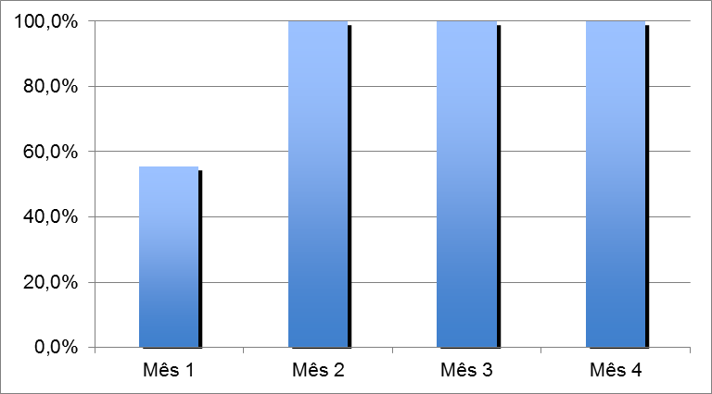
Objetivo 2. Melhorar a qualidade de atenção ao Pré-Natal.
Meta 2.8. Realizar avaliação da necessidade de atendimento odontológico em 100% das gestantes durante o pré-natal.
100%
100%
100%
17
15
18
55,6%
05
Figura 4. proporção de gestantes com avaliação de necessidade de atendimento odontológico do Programa de Pré-natal na UBS/ESF Canto da Palmeira.

Slide 17
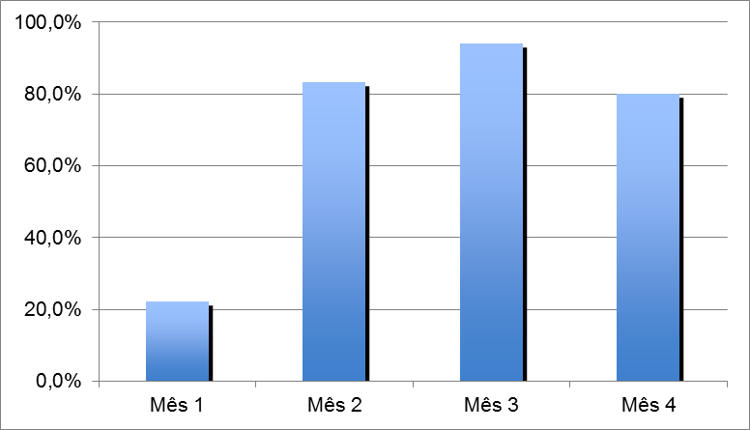
Objetivo 2. Melhorar a qualidade de atenção ao Pré-Natal.
Meta 2.9 Garantir a primeira consulta odontológica programática para 100% das gestantes cadastradas.
94,1%
83,3%
80,0%
16
15
12
22,2%
2
Figura 5. proporção de gestantes com primeira consulta odontológica programática do Programa de Pré-natal na UBS/ESF Canto da Palmeira.

Slide 18
Objetivo 3. Melhorar a adesão ao Pré-natal
Meta 3.1 Realizar busca ativa de 100% das gestantes faltosas a consulta de pré-natal.
Alcançou a meta em 100%. Houve apenas uma gestante faltosa e para esta realizou-se a busca ativa.

Slide 19
Objetivo 4. Melhorar o registro de programa de Pré-natal.
Meta 4.1 Manter registro na ficha espelho de pré-natal/vacinação em 100% das gestantes.
Alcançou a meta em 100% durante os 04 meses da intervenção.

Slide 20
Objetivo 5. Realizar avaliação do risco gestacional.
Meta 5.1 Realizar avaliação de risco a 100% das gestantes cadastradas.
Alcançou a meta em 100%. Todas as gestantes foram avaliadas sobre o risco gestacional.

Slide 21
Objetivo 6. Promover a saúde o Pré-natal.
Meta 6.1. Garantir a 100% das gestantes orientação nutricional durante a gestação.
Meta 6.2 Garantir a 100% das gestantes orientação sobre aleitamento materno.
Meta 6.3 Garantir a 100% das gestantes orientação sobre os cuidados com o recém-nascido.
Meta 6.4 Garantir a 100% das gestantes orientação sobre anticoncepção após o parto.
Meta 6.5 Garantir a 100% das gestantes orientação sobre os riscos de tabagismo e uso do álcool e drogas na gestação.
Meta 6.6 Garantir a 100 % das gestantes orientação sobre importância de higiene bucal.
Todas as metas acima foram alcançadas em 100% durante os 04 meses.

Slide 22
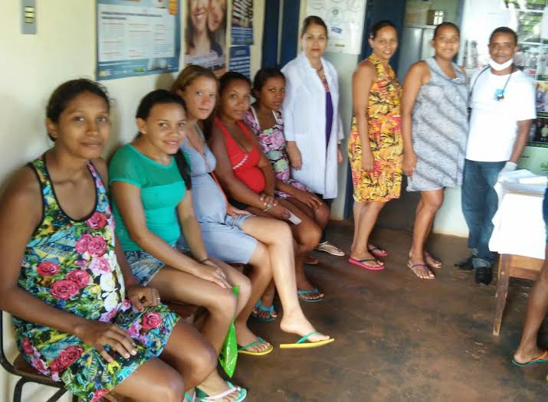
Dia de atendimento de Gestantes

Slide 23
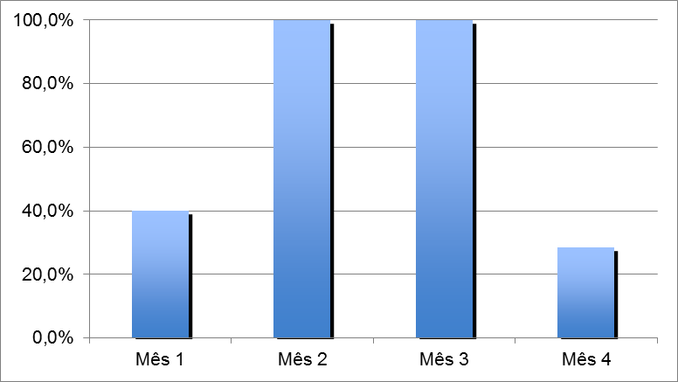
Puerpério
Objetivo 1. Ampliar a cobertura da atenção ao puerpério.
Meta 1.1 Garantir a 100% das puérperas cadastradas no programa de pré-natal e puerpério consulta antes 42 dias após o parto.
100%
100%
5
2
40%
28,6%
2
2
Figura 6. proporção de puérperas com consulta até 42 dias após o parto do Programa de Pré-natal na UBS/ESF Canto da Palmeira.

Slide 24
Objetivo 2. Melhorar a qualidade da atenção às puérperas na Unidade de Saúde.
Meta 2.1 Examinar as mamas de 100% das puérperas cadastradas no programa.
Meta 2.2 Examinar o abdome em 100% das puérperas cadastradas no programa.
Meta 2.3 Realizar exame ginecológico em 100% das puérperas cadastradas no programa.
Meta 2.4 Avaliar o estado psíquico em 100% das puérperas cadastradas no programa.
Meta 2.5 Avaliar intercorrências em 100% das puérperas cadastradas no programa.
Meta 2.6 Prescrever a 100% das puérperas um dos métodos de anticoncepção.
Todas as metas acima foram alcançadas em 100% durante os 04 meses.

Slide 25
Objetivo 3. Melhorar a adesão ao puerpério
Meta 3.1 Realizar busca ativa em 100% das puérperas que não realizaram a consulta até 30 dias após o parto.
Alcançou a meta 3.1 em 100%. Houve três puérperas faltosas e para todas elas foi realizada a busca ativa.

Slide 26
Objetivo 4. Melhorar o registro das informações.
Meta 4.1 Manter registro na ficha de acompanhamento do programa 100% das puérperas.
Alcançou a meta 4.1, 100% das puérperas tiveram registro adequado na ficha de acompanhamento do programa.

Slide 27
Objetivo 5. Promover a saúde das puérperas.
Meta 5.1 Garantir que 100% das puérperas recebam orientação sobre os cuidados com o recém-nascido.
Meta 5.2 Garantir que 100% das puérperas atendidas recebam orientação sobre aleitamento materno.
Meta 5.3 Garantir que 100% das puérperas recebam orientação sobre planejamento familiar.
Alcançou as metas acima em 100%. Todas as orientações foram proporcionadas a todas as puérperas.

Slide 28
Discussão
Com o projeto aumentamos a capacitação da equipe de saúde e melhoraramos a quantidade e qualidade do atendimento do programa de pré-natal e puerpério.
Aumentaram as visitas domiciliares e as atividades de prevenção e promoção de saúde.
Considero que nosso trabalho foi muito importante para a equipe, em primeiro lugar, porque reforçamos nossos conhecimentos, sobretudo da atenção básica em pré-natal e puerpério e aprendemos a trabalhar mais unidos.
Houve planejamento e as consultas ficaram mais organizadas e com a qualidade requerida no que dependeu da atuação de cada profissional.

Slide 29
Discussão
Se na atualidade começássemos outro projeto de intervenção, o primeiro passo seria discutir com todos os membros da equipe desde o começo tudo o relacionado com a atenção ao programa e exigir a todos um maior envolvimento.
Faria mais palestras relacionadas com o programa para que todos compreendessem a importância da atenção, porque ainda não estão totalmente preparados e também preparar as pessoas dentro da comunidade para que deem maior apoio.
Por isso, daremos continuidade ao nosso projeto e trabalharemos com sistematicidade com a equipe e com a comunidade. Pois ainda temos outras metas para alcançar.

Slide 30
Reflexão crítica
Quando iniciei o projeto percebi que havia muitas dificuldades e coisas que deveriam mudar, mas não sabia como fazer.
Com muita preocupação me atrevi a falar com a equipe e pedi ajuda e compreendi que eles estavam dispostos a dar apoio para nosso trabalho e me senti mais confiada para fazer o projeto.
Várias vezes me senti com vontade de desistir devido aos problemas e as dificuldades encontradas na área e ainda tinha a metodologia do curso, mas não podia parar porque estava comprometida com o Programa Mais Médicos.

Slide 31
Reflexão crítica
Com este trabalho reafirmei conhecimentos sobre a atenção ao pré-natal e puerpério e aprendi os elementos fundamentais da atenção básica.
Considero que ainda estamos precisando fortalecer a atenção primária na área e realizar mais atividades de prevenção e promoção.
Acredito que esta especialização contribuiu para o meu crescimento profissional, para aperfeiçoar a organização do trabalho na UBS e para manter unida a equipe de saúde.
Muito obrigada a todos e, especialmente, a orientadora Marta Caires por sua ajuda e por sua amabilidade para todas as orientações do curso.

Slide 32
Referências
BRASIL. Ministério da Saúde. Secretaria de Atenção Básica. Departamento de Atenção Básica. Atenção ao pré-natal de baixo risco/ Ministério da Saúde, Brasília: Editora do Ministério da Saúde, 2012.
Ximenes Neto FRG, Leite JL, Fuly PSC, Cunha ICKO, Clemente AS, Dias MAS, et al. Qualidade da atenção ao pré-natal na Estratégia Saúde da Família em Sobral, Ce ará. Rev. Bras Enferm.;61(5):595-602. 2008

Slide 33
MUITO OBRIGADA….

